Slide 1


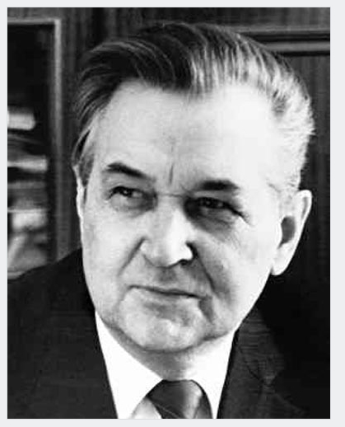
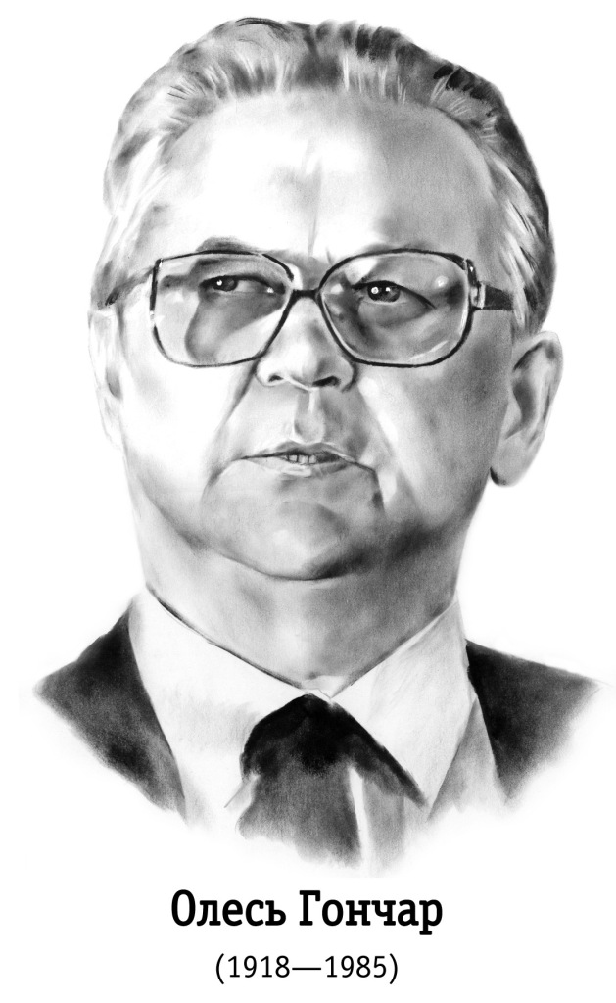
Вислови Олеся Гончара
про українську мову
“Мова – це не просто спосiб спiлкування, а щось бiльш значуще. Мова – це всi глибиннi пласти духовного життя народу, його iсторична пам'ять, найцiннiше надбання вiкiв, мова – це ще й музика, мелодика, фарби, буття, сучасна, художня, iнтелектуальна i мисленнєва дiяльнiсть народу.’’
“Запашна, співуча, гнучка, милозвучна, сповнена музики і квіткових пахощів – скількома епітетами супроводяться визнання української мови... Той, хто зневажливо ставиться до рідної мови, не може й сам викликати поваги до себе.”
“Доля нашої мови залежить і від того, як відгукнеться на рідне слово наша душа, як рідне слово бринітиме в цій душі, як воно житиме в ній.”

